Slide 1

English
This presentation is automatically generated.
You can freely edit it and add any extra content you wish.
Español
Esta presentación se genera automáticamente.
Puedes modificarla a tu criterio y añadir cualquier contenido adicional que desees.
Italiano
Questa presentazione è generata automaticamente.
Puoi modificarla liberamente e aggiungere eventuali contenuti extra che desideri.

Slide 2
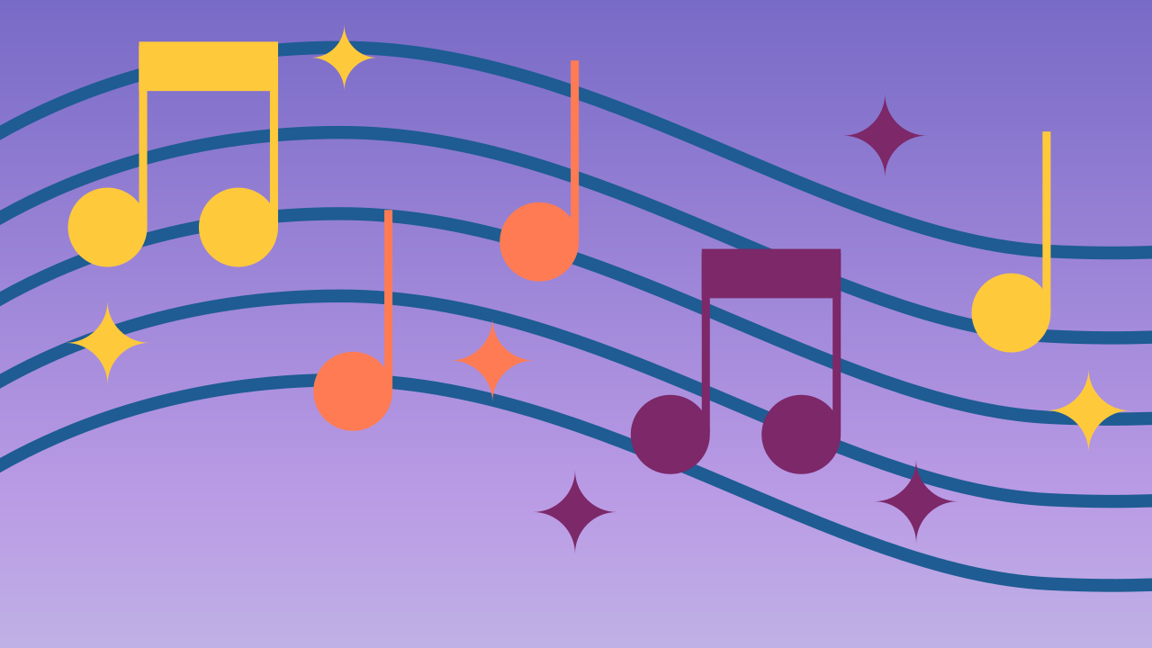
Spettacolo di Luci e Suoni
Combina luci e musica in perfetta sincronia e impara a usare le variabili per controllare facilmente la velocità del tuo codice.

Slide 3
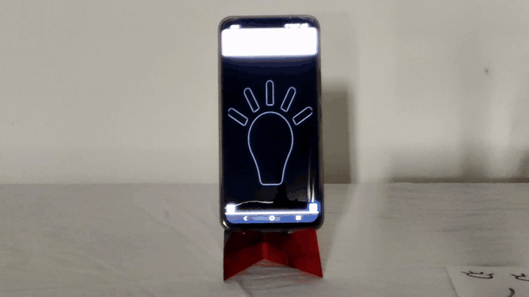
Cosa faremo?

Slide 4
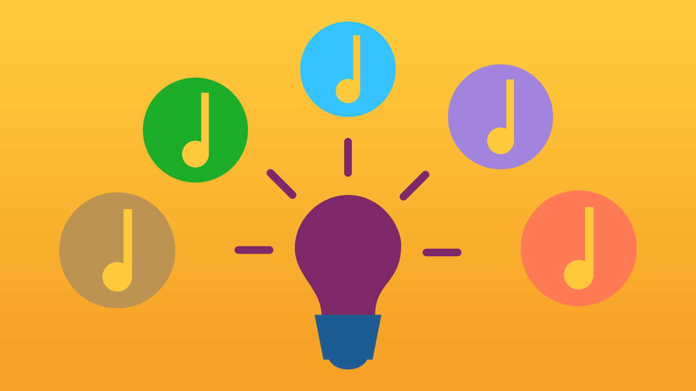
La Sfida: Sincronizzazione e Velocità
Il primo obiettivo di un buon spettacolo di luci è la sincronizzazione, assicurarsi che ogni lampo di luce avvenga esattamente nello stesso momento di una nota musicale. Questo crea un effetto professionale ed emozionante.
Ma c'è una seconda sfida, più grande: il controllo. Immagina di costruire la tua intera sequenza, ma poi decidi di volerla far andare più veloce. Dovresti tornare indietro e cambiare manualmente il valore del ritardo per *ogni singola nota* e *ogni singola luce*. Per una canzone lunga, potrebbero essere centinaia di modifiche! Questo è lento e una ricetta per gli errori.

Slide 5
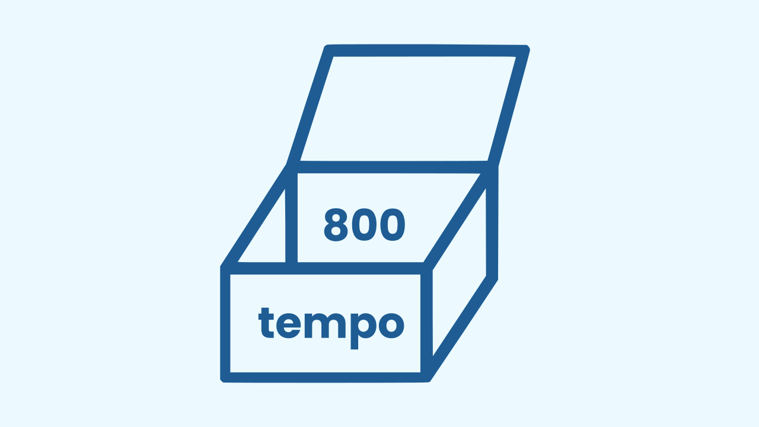
La Soluzione: una Variabile come Controllo Principale
Per risolvere il problema di dover cambiare molti valori contemporaneamente, i programmatori usano le variabili!
Una variabile è come una scatola con un'etichetta. Puoi conservare un singolo pezzo di informazione, come un numero, all'interno di questa scatola. La parte potente è che puoi quindi usare questa scatola in molti punti del tuo codice.
Se vuoi cambiare il numero, devi cambiarlo solo una volta all'interno della scatola. Ovunque tu abbia usato la scatola, il valore si aggiornerà automaticamente. È come un controllo principale per il tuo codice!

Slide 6
Crea uno Spettacolo di Luci Musicale
Creiamo un prototipo che suona ♪ Tanti Auguri ♪ con luci perfettamente sincronizzate e regolabili.
Premi Aggiungi Dispositivo e seleziona TastieraMusicale.
Premi di nuovo Aggiungi Dispositivo e seleziona Lampada.
Ricorda che se non hai smartphone per scansionare i codici QR, puoi premere Apri in questa finestra.

Slide 7
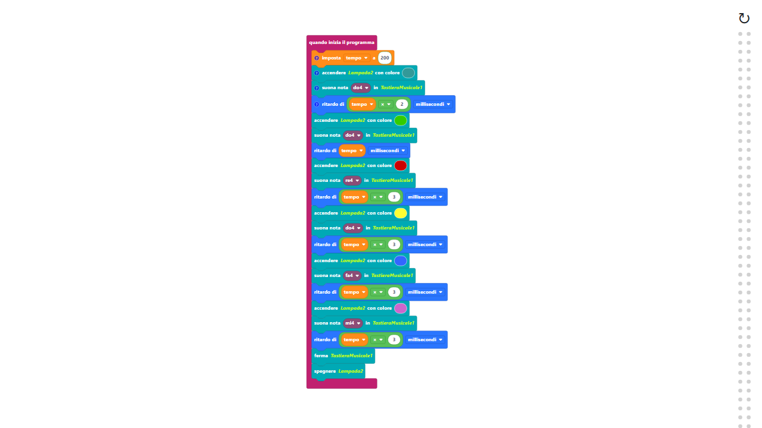
Composizione del Codice
Clicca sull'icona del punto interrogativo per aprire i commenti che spiegano il codice. Nota come la variabile `tempo` viene definita una volta all'inizio e poi utilizzata per tutti i ritardi. I blocchi di moltiplicazione si trovano nella categoria Matematica.
https://app.protobject.com/generate?it-a04-melody-light&it&dynamic&-1

Slide 8
Rifletti
Hai visto quanto può essere potente una singola variabile. E se volessi rendere il tuo spettacolo ancora più grande? Come aggiungeresti una seconda lampada che lampeggia insieme alla musica, magari su un telefono diverso o con un colore diverso?

